Slide 1
2019
烏鴉搜尋演算法
柔性期末專案報告
R07546014 陳柔君

Slide 2
參考文獻
01
A novel metaheuristic method for solving constrained engineering optimization problems: Crow search algorithm
作者：Alireza Askarzadeh
出處：Computers and Structures
02
改良型烏鴉搜尋演算法之研製與應用(Development and Application of a Modified Crow Search Algorithm)
作者：黃俊霖
出處：台灣博碩士論文加值系統

Slide 3

烏鴉特性
烏鴉會記住了他們目前儲存食物的最佳位置。
記憶
烏鴉會觀察其他鳥類隱藏食物的地方，並在主人離開後偷走它。
烏鴉
偷竊
烏鴉會利用自己的小偷經驗來預測盜竊者的行為，並且保護他們的食物不被盜。
保護

Slide 4
仿烏鴉特性
記憶
偷竊
保護
>= 感知機率
表示沒有被跟隨的烏鴉發現，因此獲得該隻烏鴉記憶中的最佳解。再根據自己的飛行長度往新的最佳解移動。
< 感知機率
Memory
表示被跟隨的烏鴉發現，故會被其欺騙而隨機引導至其他地方。
用來記錄每隻烏鴉目前找到的最佳解。
飛行長度
< 1
新位置落在起飛位置與新的最佳解之間。
新位置落在起飛位置與新的最佳解連線之外。
> 1

Slide 5
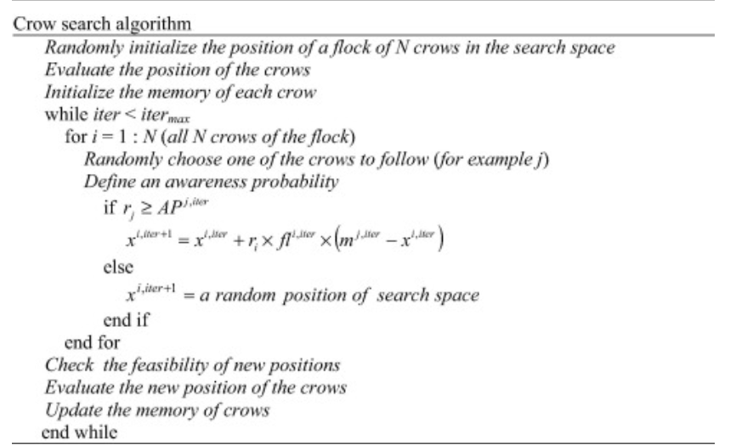
傳統演算法架構

Slide 6
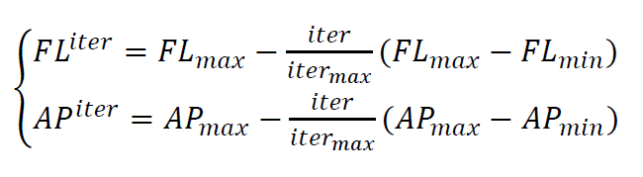
改良型演算法
飛行長度及感知機率隨著迭代次數遞增減
飛行長度
1
感知機率
0

Slide 7
目標
程式實作
傳統型CSA
改良型CSA
調整參數
結果比較
期望完成傳統型及改良型烏鴉搜尋演算法(CSA)程式實作，分別對不同參數調整進行比較，以及與其他演算法進行結果比較。

Slide 8
CSA參數比較
CSA具有較少的調整參數。
 | AP=0 |  | AP=0.05 |  | AP=0.2 |  | AP=0.3
 | CSA | MCSA | CSA | MCSA | CSA | MCSA | CSA | MCSA
Ackley(10) | 9.750376 | 9.649549 | 2.018309 | 2.200116 | 1.272107 | 1.470757 | 0.932228 | 1.007868
Griewank(10) | 1.005904 | 1.00633 | 1.000086 | 1.001337 | 1.000275 | 1.000875 | 1.000639 | 1.001098
Rosenbrock(10) | 7555.724 | 6750.295 | 9.239037 | 11.73329 | 9.89897 | 9.899519 | 9.899132 | 9.898969

Slide 9
CSA參數比較
 | AP=0.05 |  |  |  | AP=0.2
 | FL=1.5 |  | FL=2.5 |  | FL=1.5 |  | FL=2.5
 | CSA | MCSA | CSA | MCSA | CSA | MCSA | CSA | MCSA
Ackley(10) | 2.404710 | 2.810931 | 2.229701 | 2.096991 | 1.539 | 1.567915 | 1.030573 | 1.068365
Griewank(10) | 1.002574 | 1.004805 | 1.000035 | 1.000441 | 1.001291 | 1.002708 | 1.000345 | 1.000394
Rosenbrock(10) | 11.52024 | 13.53964 | 9.898969 | 9.56901 | 10.98507 | 12.03982 | 9.899006 | 9.898969

Slide 10
演算法比較
 | CSA | MCSA | PSO | GA
Ackley(10) | 1.905233 | 1.955362 | 6.665439 | 1.24802 (Deterministic)
Ackley(10) | 1.89066 | 2.046984 | 6.241019 | 3.36869 (Stochastic)
Griewank(10) | 1.000067 | 1.000912 | 1.007795 | 1.00273
Rastrigin(10) | 21.5574 | 22.08804 | 50.7663 | 5.489986
Rosenbrock(10) | 9.898969 | 11.22193 | 1070.083 | 83.88034
Schwefel(10) | 1237.268 | 1235.845 | 2798.431 | 14.16616
GA
CSA
CSA
GA
CSA
GA

Slide 11
結論
較佳設置範圍
較佳設置範圍
感知
機率
(AP)
飛行
長度
(FL)
CSA在感知機率設為0.05~0.2時表現較佳。
CSA在飛行長度設為2~2.5之間時表現較佳。
和GA各有千秋
CSA
介於PSO和GA
CSA和GA分別在處理不同問題時各有突出之處，但若降低迭代次數，結果會優於GA。
CSA相對PSO可以逐步改善其最佳解。
相對GA，可在較短時間收斂至較優最佳解。
求解
能力
收斂速度
MCSA：雖然和CSA相比結果稍差，但差異不大，且在感知機率為0時表現會較佳。

Slide 12
程式DEMO
https://drive.google.com/file/d/1yGAHsbRX1AioVznwmLmczgB1BkhOWlqf/view?usp=sharing

Slide 13
謝
聆
謝
聽

